Slide 1
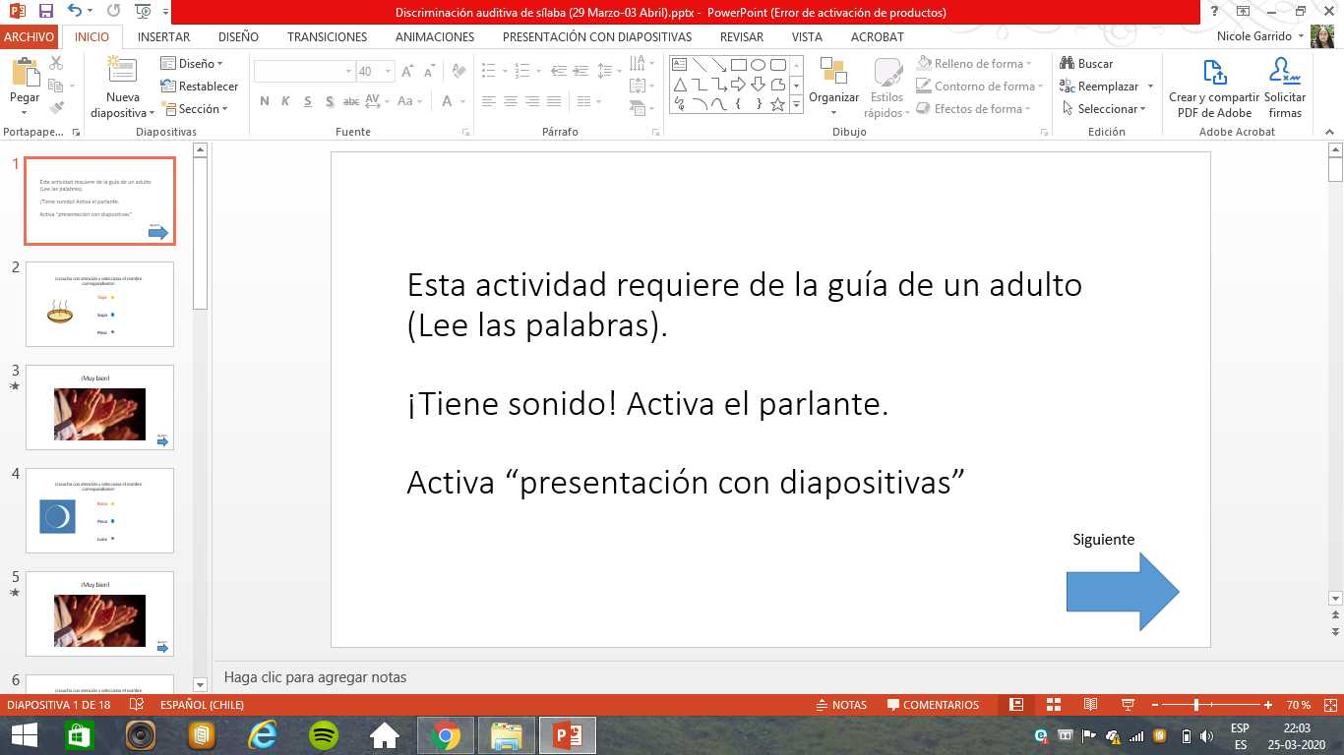
Esta actividad requiere de la guía de un adulto (Leer las palabras y seguir instrucciones).
¡Tiene sonido! Activa el parlante.
Activa “presentación con diapositivas”
Incluye guía de apoyo en formato Word, para realizar después de esta actividad.
Siguiente

Slide 2
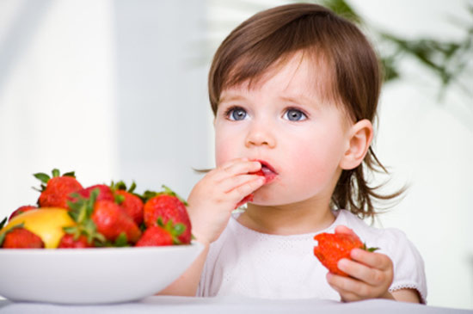

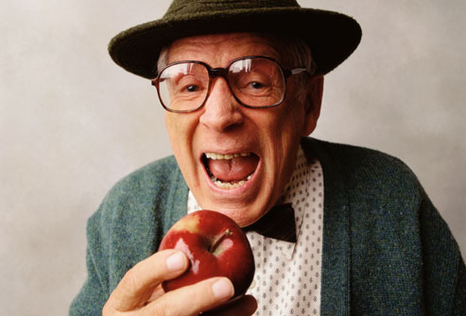
Selecciona la acción indicada: COMER
Siguiente

Slide 3

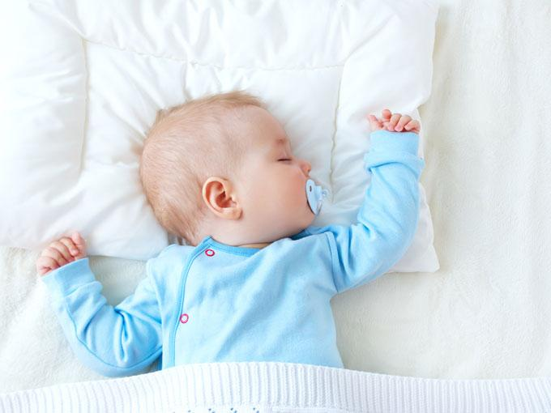

Selecciona la acción indicada: DORMIR
Siguiente

Slide 4
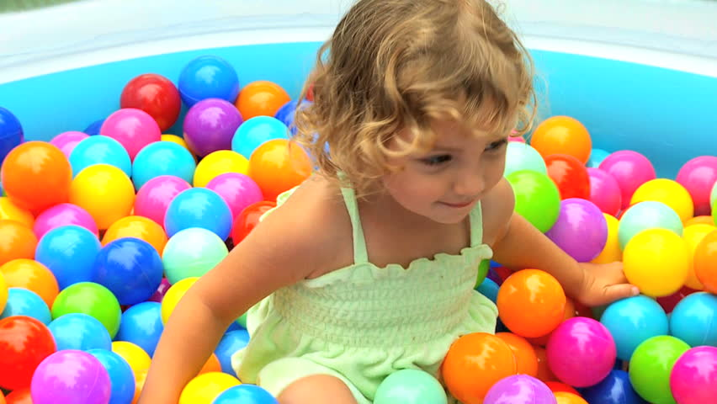


Selecciona la acción indicada: BEBER
Siguiente

Slide 5

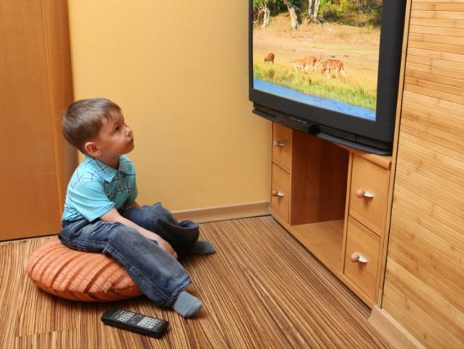
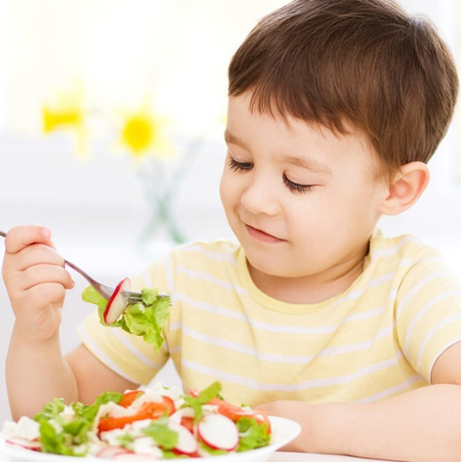
Selecciona la acción indicada: VER
Siguiente

Slide 6


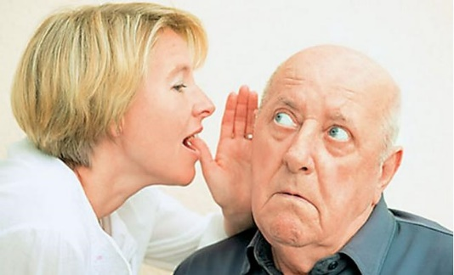
Selecciona la acción indicada: ESCUCHAR
Siguiente

Slide 7
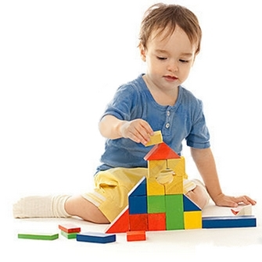
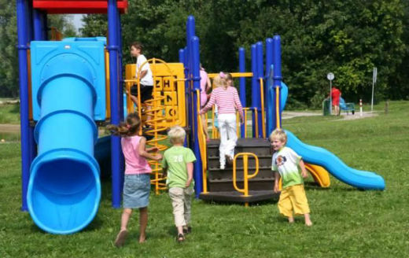
Selecciona la acción indicada: JUGAR
Siguiente

Slide 8

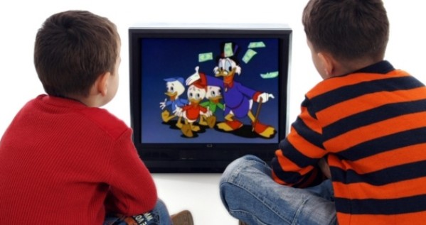

Selecciona la acción indicada: SALTAR
Siguiente

Slide 9
¡Buen trabajo!

